Slide 1


ODM PUBLIC SCHOOL
SESSION :11
CLASS :II
SUBJECT : ODIA
CHAPTER NUMBER: 15
CHAPTER NAME : ଶଙ୍ଖୀ ବିଲେଇର ଶଙ୍ଖା
SUBTOPIC : ଅଭ୍ୟାସ -୪ , ୫ , ୬

Slide 2
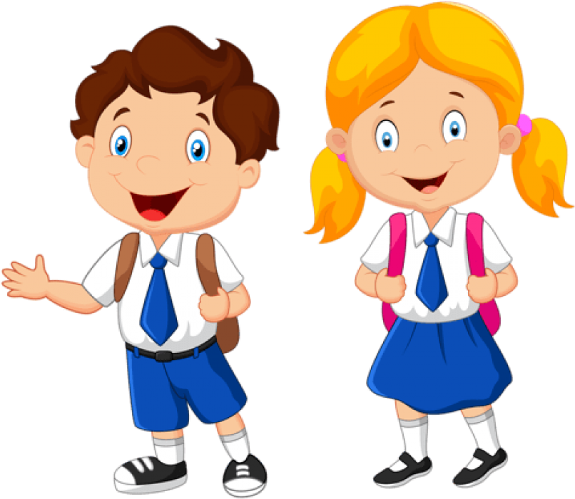
ଅଧ୍ୟୟନର ଉଦ୍ଦେଶ୍ୟ ;- ପିଲାମାନଙ୍କର ପଠନ ଓ କଥନ ଶୈଳୀର ଅଭିବୃଦ୍ଧି ଘଟାଇବା

Slide 3
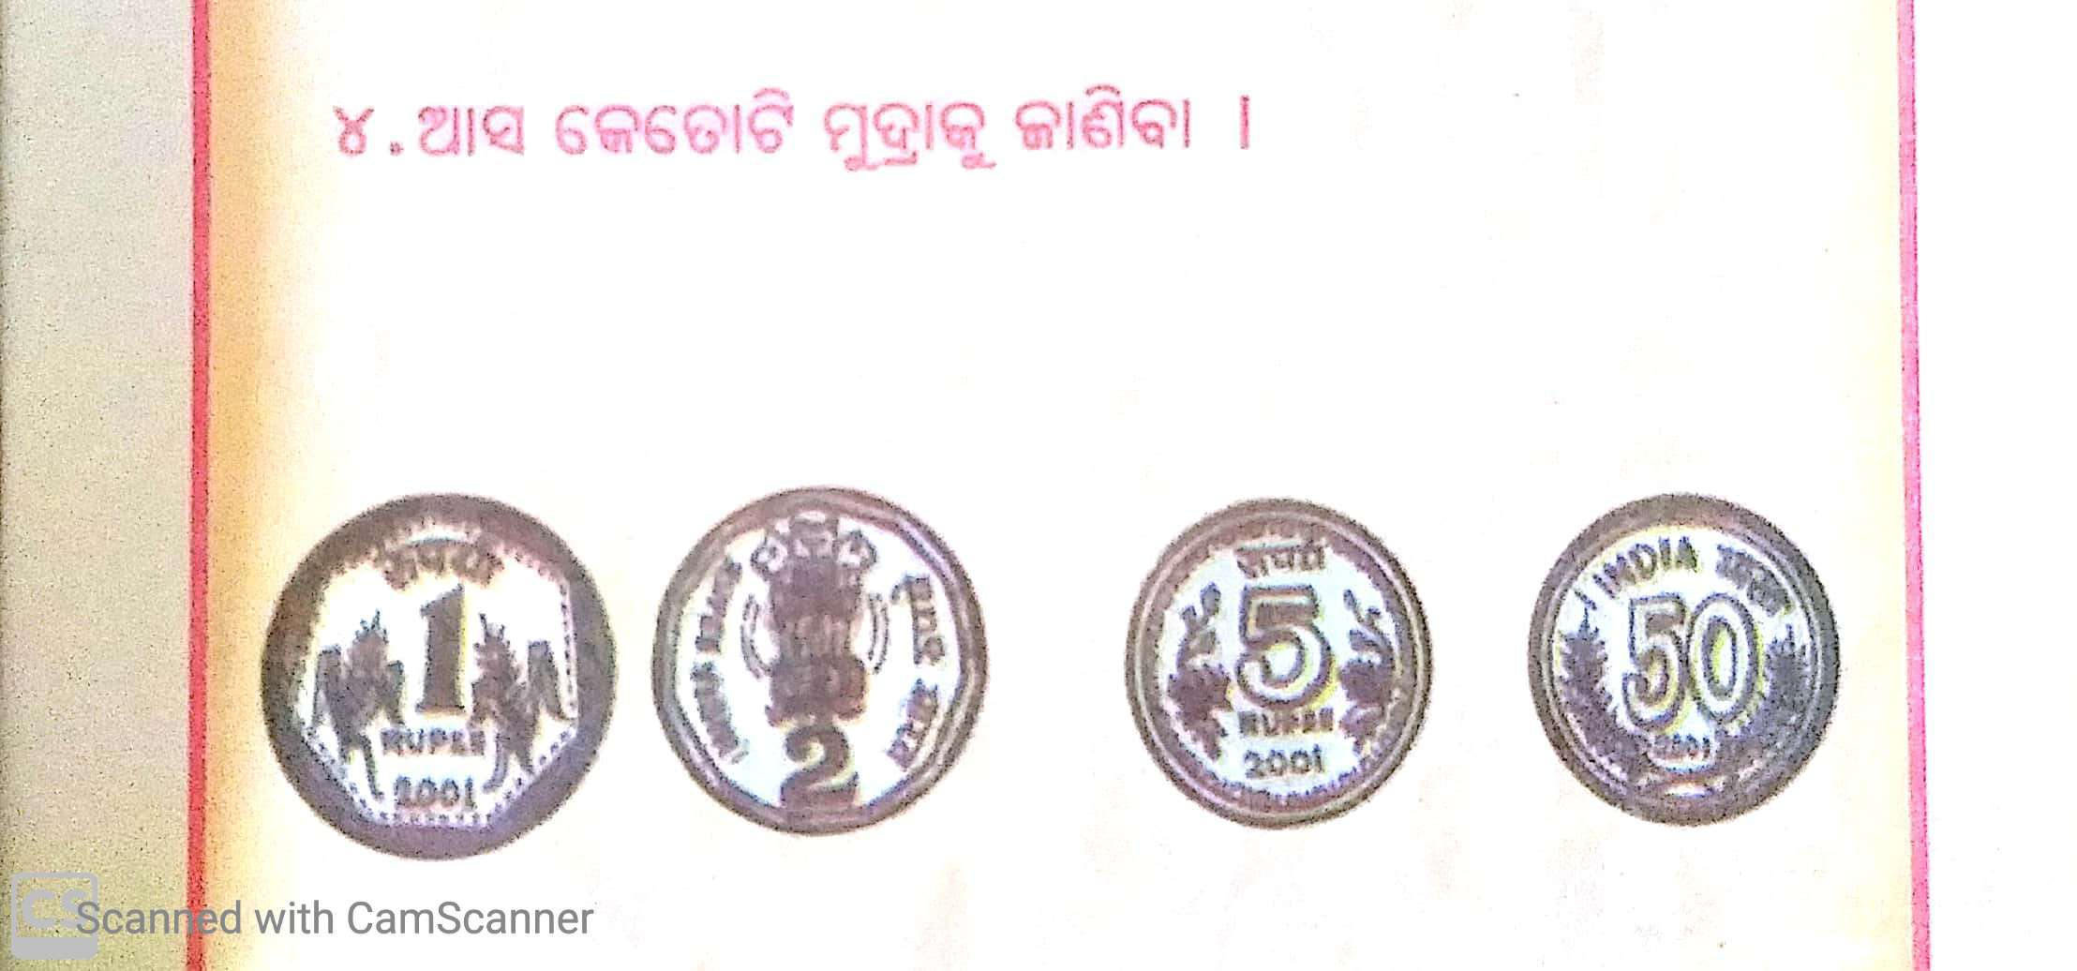

Slide 4
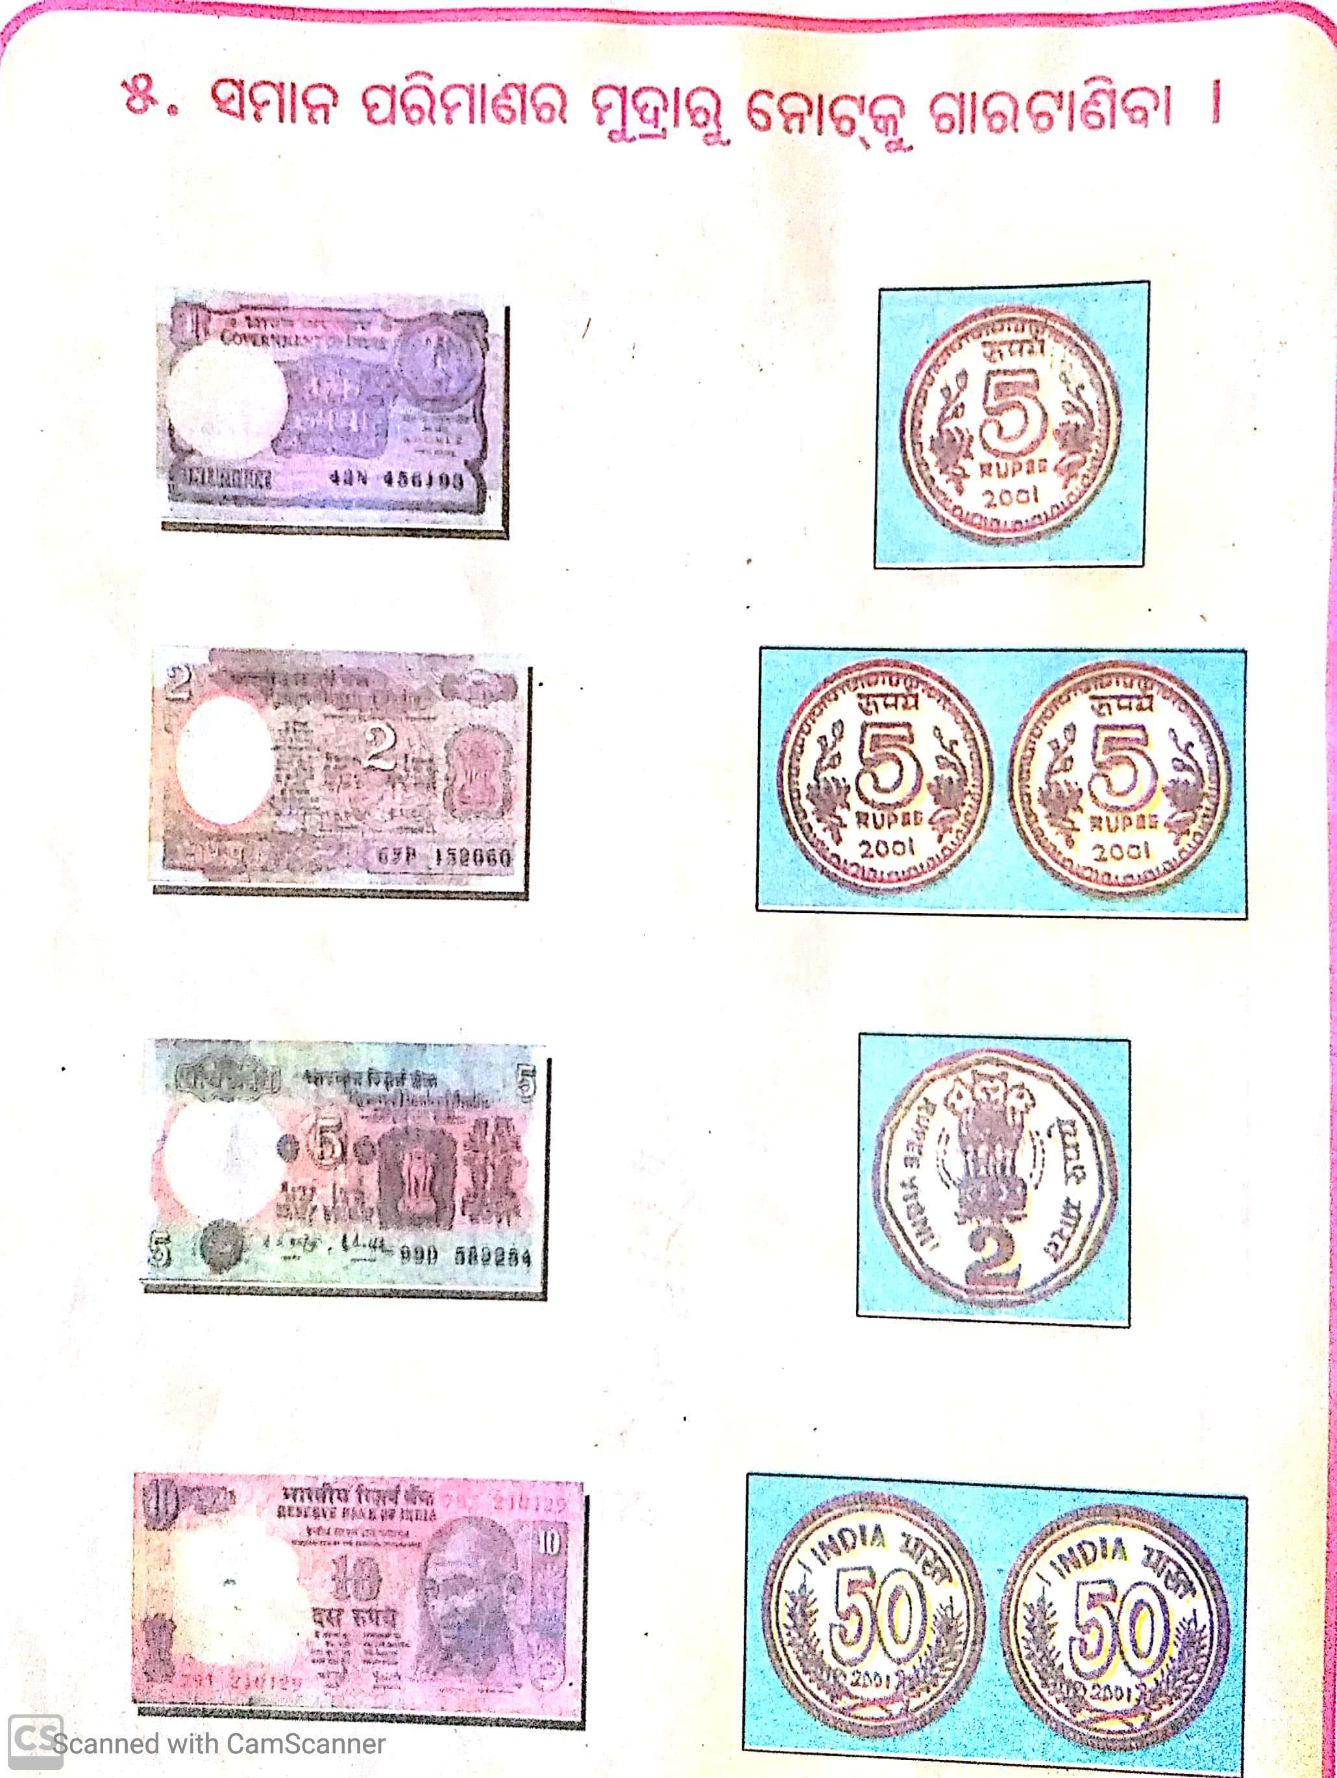

Slide 5
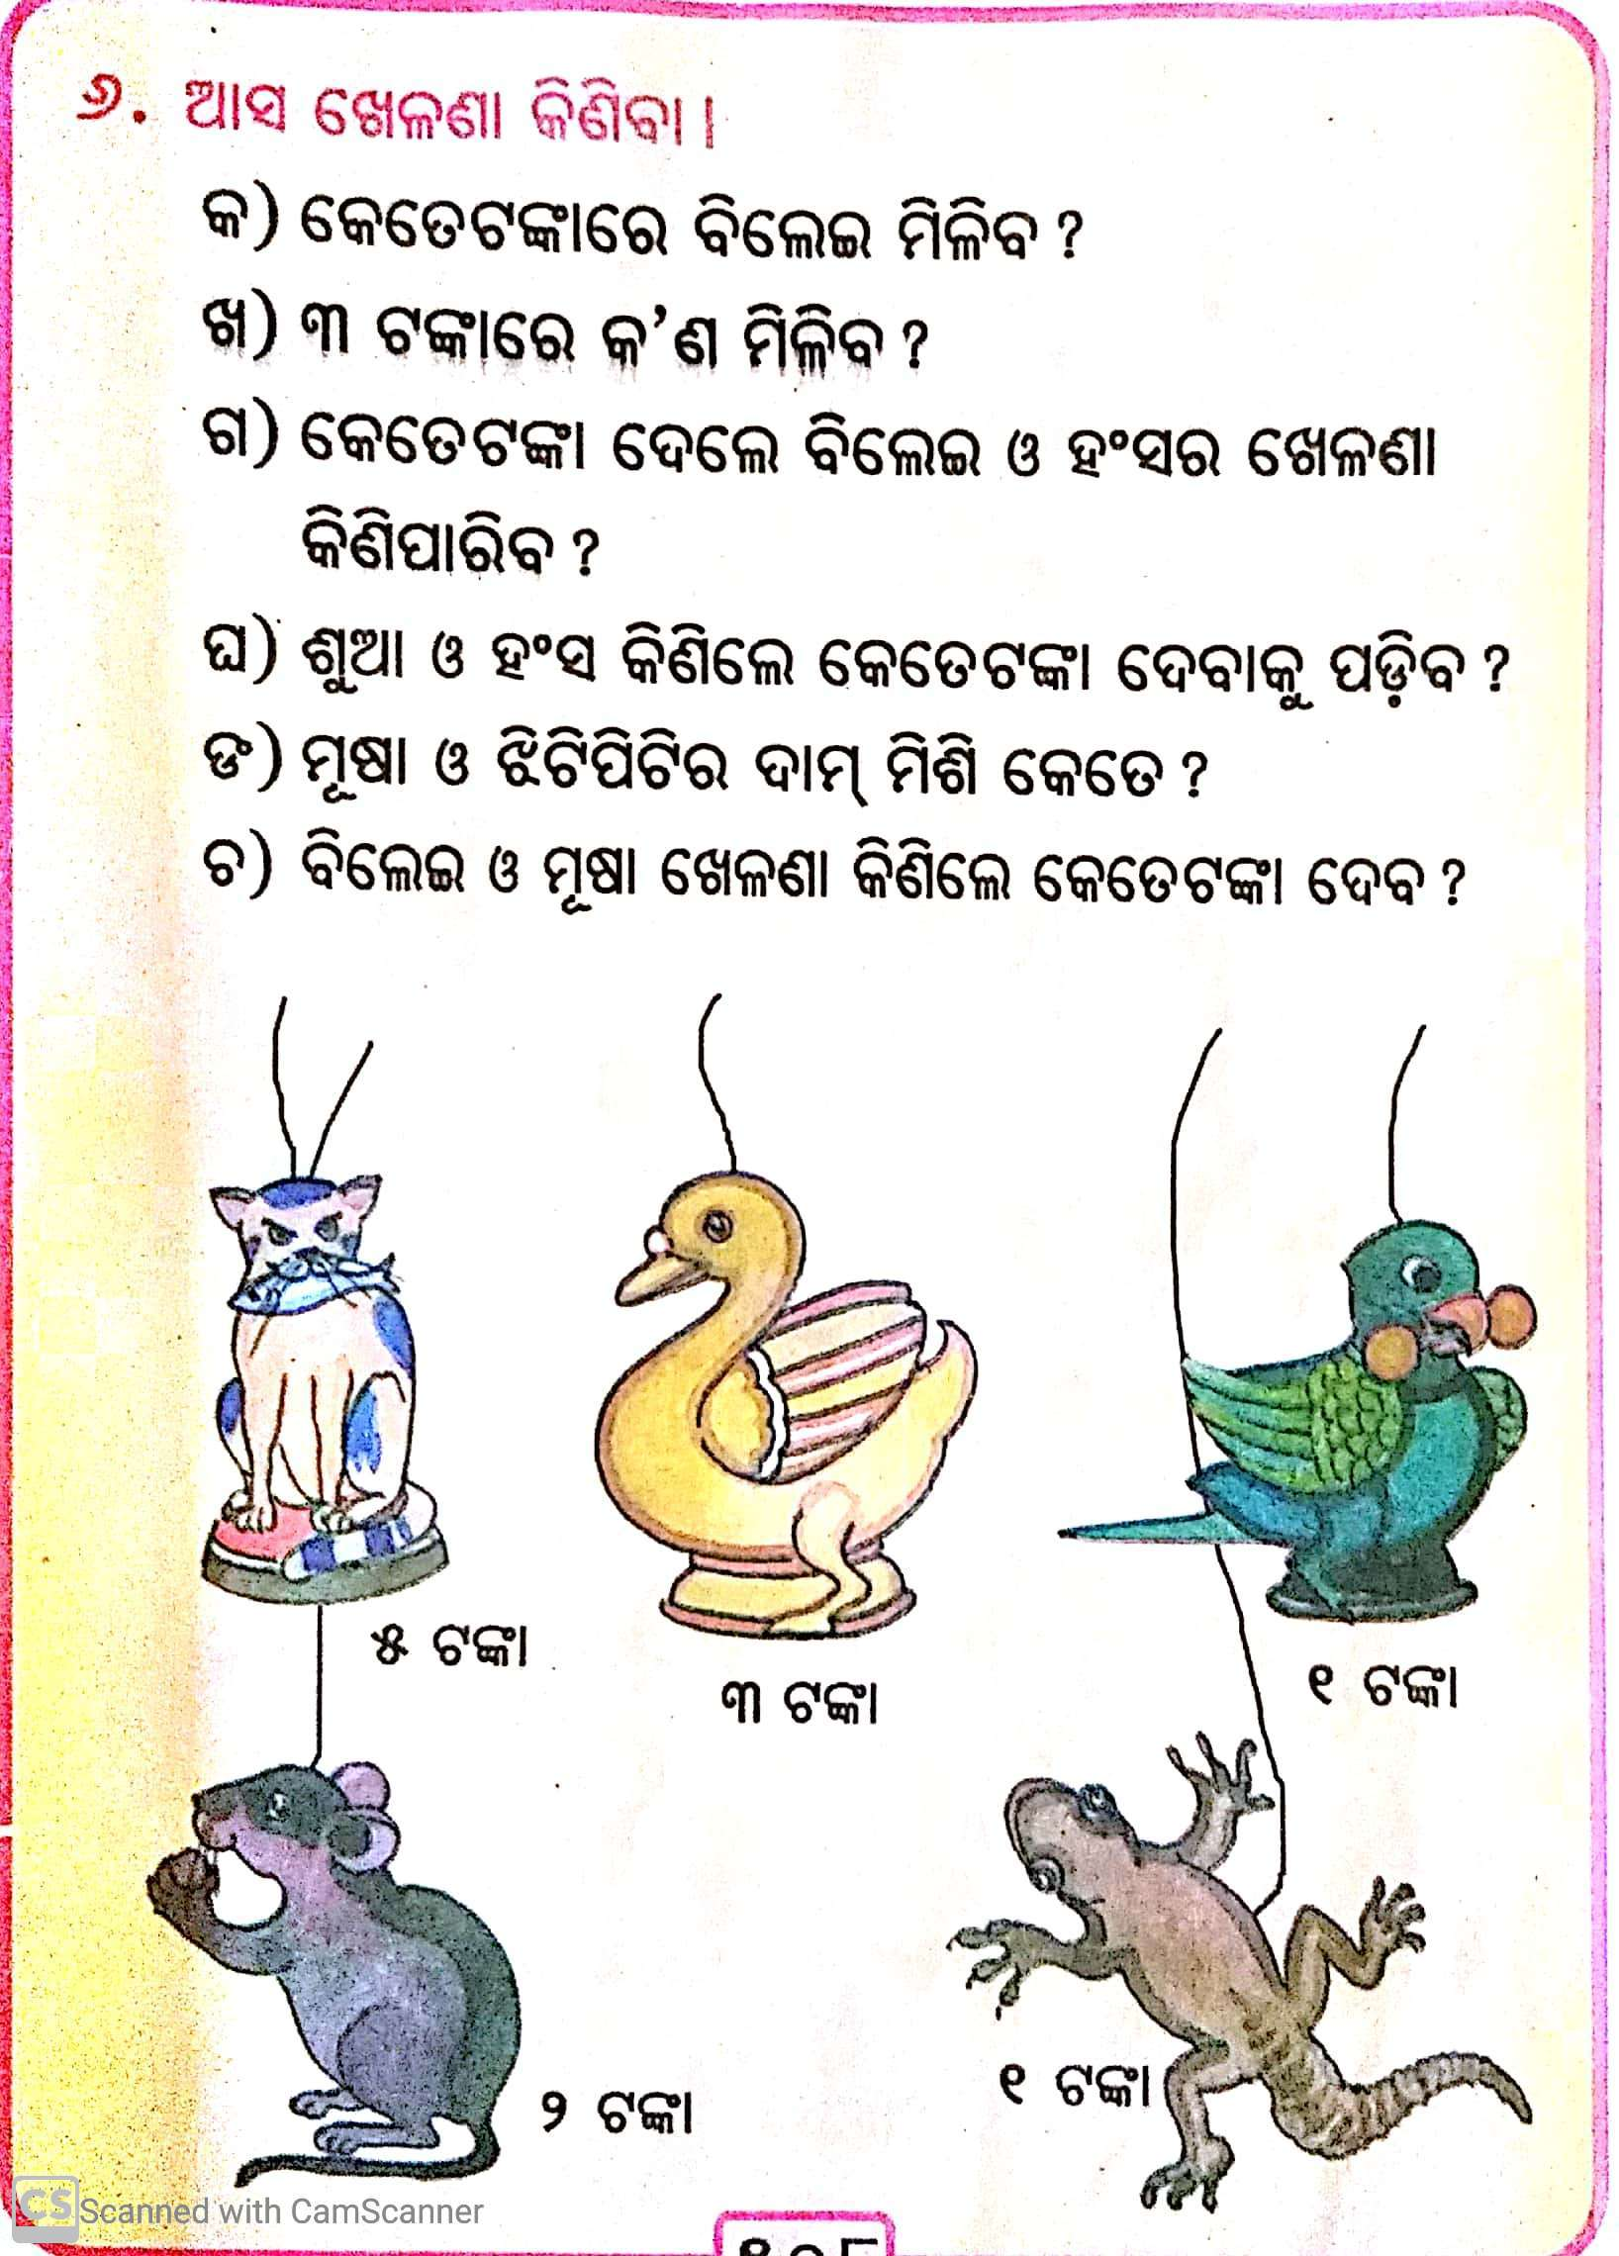

Slide 6
ଗୃହକର୍ମ
ପାଠ-୧୫ (ଶଙ୍ଖୀ ବିଲେଇର ଶଙ୍ଖା), ଏକ ପାଞ୍ଚ ଟଙ୍କିଆ ମୁଦ୍ରାର ଚିତ୍ର ଅଙ୍କନ କର

Slide 7
A poem recitation competition is going to be held on dt .20.7 21 interested students can participate . Children should appear with proper dress code and should present with proper rythm and intonation.

Slide 8
ଲବ୍ଧ ଜ୍ଞାନର ଫଳାଫଳ ପିଲାମାନଙ୍କର ପଠନ ,ଶ୍ରବଣ ଓ କଥନ ଶୈଳୀର ଅଭିବୃଦ୍ଧି ଘଟିବ |

Slide 9

THANKING YOU
ODM EDUCATIONAL GROUP

